Slide 1
DEPARTAMENTO DE ELÉCTRICA Y ELECTRÓNICA
INGENIERÍA EN ELECTRÓNICA Y TELECOMUNICACIONES
DESARROLLO DE UNA PLATAFORMA DE SIMULACIÓN DE REDES INALÁMBRICAS PARA EL ANÁLISIS Y EVALUACIÓN DE LOS MECANISMOS DE SEGURIDAD DEL ESTÁNDAR 802.11i

Slide 2
A
Introducción, conceptos y funcionamiento de redes WLAN
G
Seguridad 802.11
E
N
Funcionamiento AAA
D
A
Tramas
Conclusiones
Topología de simulación

Slide 3
INTRODUCCIÓN
Las WLAN se han convertido en una parte esencial de las redes empresariales, es por ello que es imprescindible implementar mecanismos de control de acceso robustos y fáciles de mantener como credenciales de usuarios o la posesión de un certificado digital.
Mediante el desarrollo de WEP hasta WPA 2- 802.11i el acceso a la red para usuarios no autorizados ha sido limitado, esto gracias a los mecanismos de cifrado que cada protocolo ofrece

Slide 4
INTRODUCCIÓN
IBSS-AD-HOC: comunicación directa entre clientes sin necesidad de un AP.
BSS-INFRASTUCTURA: la comunicación se establece a través de un Access Point, el cual gestionará la información y la enrutará, ya sea a una red cableada u otra red inalámbrica

Slide 5
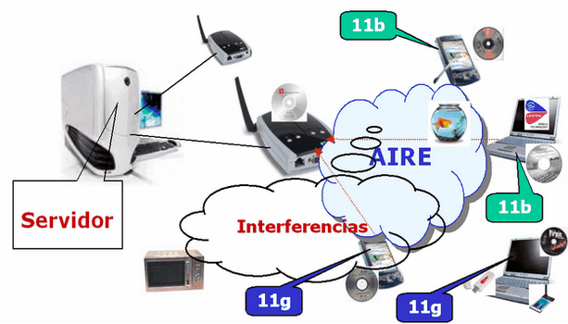
INTRODUCCIÓN
Componentes

Slide 6
SEGURIDAD
Descubrimiento: La estación ha de conocer la existencia del PA al que conectarse.
Descubrimiento Pasivo: Espera recibir la señal de AP
Descubrimiento Activo: La estación lanza tramas a un AP determinado y espera una respuesta

Slide 7
SEGURIDAD
Autenticación: La estación ha de autenticarse para conectarse a la red
Asociación: La estación ha de asociarse para poder intercambiar datos con otras.
Cifrado: Protección de los datos que se envían a través de la red.

Slide 8
SEGURIDAD
Nodo
Beacon
Punto Acceso
¿Coincide el SSID?
Association Req
El AP acepta
al Nodo.
El Nodo se Asocia
Association Resp

Slide 9
SEGURIDAD
Nodo
Probe Req
Punto Acceso
Probe Resp
¿Coincide el SSID?
Coincide el SSID
Association Req
Association Resp
El AP acepta
al Nodo.
El Nodo se Asocia

Slide 10
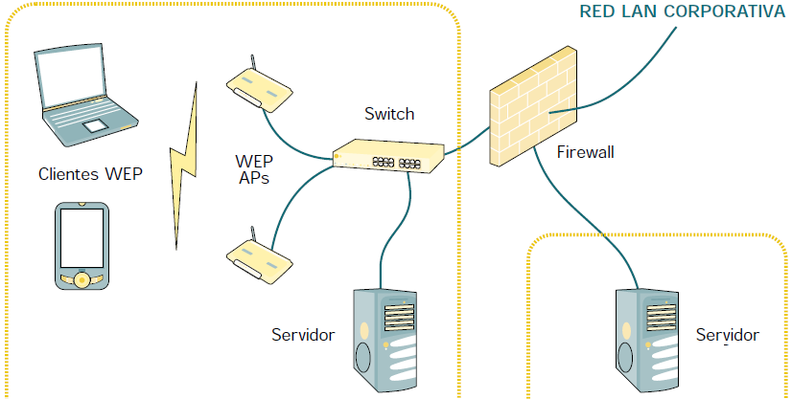
TOPOLOGÍA

Slide 11
TOPOLOGÍA CONFIGURACIÓN AP

Slide 12
TOPOLOGÍA CONFIGURACIÓN DISP. INALÁMBRICO

Slide 13
TOPOLOGÍA CONFIGURACIÓN DISP. INALÁMBRICO

Slide 14
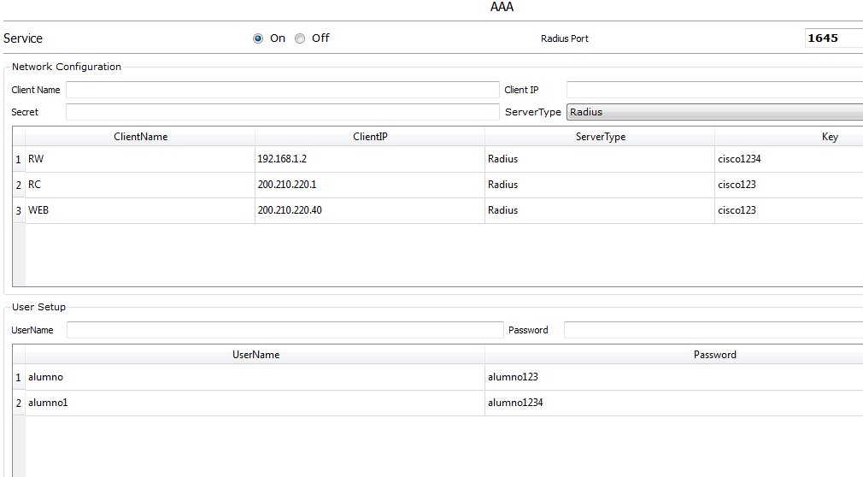
TOPOLOGÍA CONFIGURACIÓN SERVIDOR AAA

Slide 15
TOPOLOGÍA HABILITACIÓN AAA EN ROUTER
Se habilita la autenticación: aaa new-model
Logeo al router RC: aaa authentication login default group radius none
Direccionamiento de RADIUS:
radius-server host 200.210.220.20 auth-port 1645 key cisco123
Forma sobre la cual se realizará la autenticación dentro de telnet: aaa authentication login telnet group radius
line vty 0 4
login authentication telnet

Slide 16
TOPOLOGÍA
Una vez configurados todos los dispositivos que integran la red se procede a realizar pruebas de acceso vía TELNET al router intermedio.

Slide 17
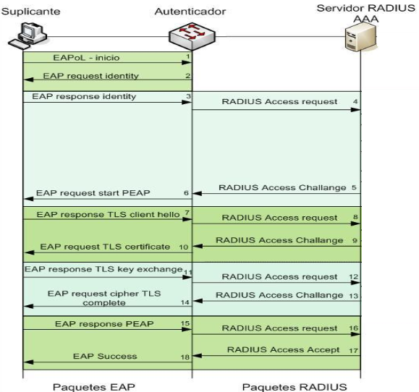
FUNCIONAMIENTO AAA

Slide 18
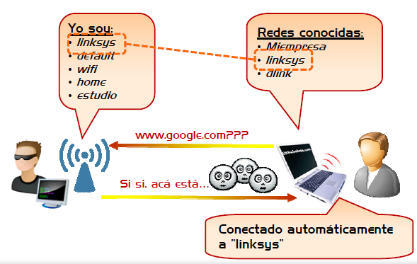
TIPOS DE ATAQUES
ACCESS POINT SPOOFING : AP Spoofing o "Asociación Maliciosa": el atacante se hace pasar por un AP y el cliente piensa estar conectándose a una red WLAN verdadera.

Slide 19
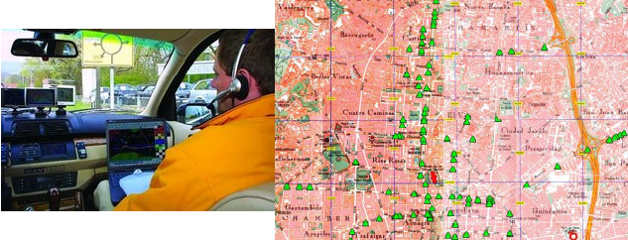
TIPOS DE ATAQUES
WARDRIVING/WARCHALKING: actividad de encontrar AP a redes inalámbricas mientras se desplaza por el lugar/Algunos individuos marcan el área con un símbolo hecho en la veredera o la pared.

Slide 20
TIPOS DE ATAQUES
ATAQUES BASADOS EN ARP/MAC
Man in the Middle (Sniffing): Utilizando ARP Spoofing el atacante logra que todas las tramas que intercambian las víctimas pasen primero por su equipo.
Secuestro (Hijacking): Utilizando ARP Spoofing el atacante puede lograr redirigir el flujo de tramas entre dos dispositivos hacia su equipo.
Denial of service (DoS): Utilizando ARP Spoofing el atacante puede hacer que un equipo crítico de la
red tenga una dirección MAC inexistente. Con esto se logra que las tramas dirigidas a la IP de este
dispositivo se pierdan

Slide 21
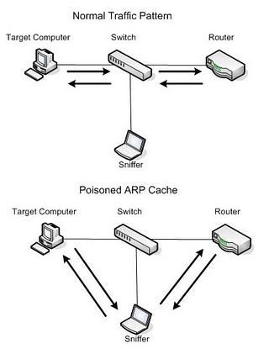
TIPOS DE ATAQUES

Slide 22
TRAMAS
TRAMA ARP REQUEST
TRAMA ARP REPLY

Slide 23
TRAMAS 802.11
ENCABEZADO 802.11
No. de Byte | Campo (s) | Valor (es) | Significado
0 y 1 | Control del Paquete | 0x0208 | Paquete de datos, está saliendo de un DS, no ha sido fragmentado ni retransmitido y no está encriptado entre otras cosas.
2 y 3 | Duración/ID | 0x0000 | NAV igual a 0 μseg
4 al 9 | Dirección MAC destino | 0xffffffffffff | ff:ff:ff:ff:ff:ff
10 al 15 | BSSID | 0x0011092304f3 | 00:11:09:23:04:f3
16 al 21 | Dirección MAC origen | 0x0007e9d38977 | 00:07:e9:d3:89:77
22 y 23 | Control de Secuencia | 0xf340 | Número de secuencia igual a 3892
ENCABEZADO LLC
24 | DSAP | 0xaa
25 | SSAP | 0xaa
26 | Control | 0x03 | Información IP no enumerada
27 al 29 | Código Organizacional | 0x000000 | Encapsulamiento por RFC 1042
30 y 31 | Tipo | 0x0800 | Paquete IP

Slide 24
TRAMAS 802.11
La información que arroja los paquetes capturados e PT son incompletos ya que no permiten analizar la mayor parte de campo de la trama MAC para identificar los ataques antes descritos.

Slide 25
TRAMAS 802.11
ENCABEZADO 802.11
No. de Byte | Campo (s) | Valor (es)
0 y 1 | Control del Paquete | N/D
2 y 3 | Duración/ID | 0x13
4 al 9 | Dirección MAC destino | 0180.c200.0000
10 al 15 | BSSID | N/D
16 al 21 | Dirección MAC origen | 0001.c9bc.d901
22 y 23 | Control de Secuencia | N/D
ENCABEZADO LLC
24 | DSAP | 0x42
25 | SSAP | 0x42
26 | Control | 0x03
27 al 29 | Código Organizacional | 0x000000
30 y 31 | Tipo | 0x0800

Slide 26
CONCLUSIONES
El análisis de tráfico básico ya que la información arrojada por el simulador no es completa, para obtener las tramas de análisis se considero una pequeña implementación con los dispositivos configurados en PT.
Con la obtención de las tramas con Wireshark en la implementación paralela se observó como es el proceso de un ataque ARP, mediante el análisis de byte a byte de la capa MAC y LLC se puede determinar dicho ataque.

Slide 27
CONCLUSIONES
Mediante la captura de paquetes con mecanismos de detección se puede analizar los tipos de ataques, pasivos o activos y de igual manera patrones en el comportamiento normal o anormal de la red.
El desarrollo de este proyecto es una base para simular un ambiente híbrido, es decir combinación de software y hardware que permita analizar completamente lo que sucede en un ambiente real de redes inalámbricas.

Slide 28
GRACIAS

